Slide 1
网络空间安全导论

Slide 2

第一篇 基础理论篇
第二篇 数据安全篇
第三篇 系统安全篇
第四篇 网络安全篇
总目录 CONTENTS
第五篇 算法安全篇

Slide 3
第12章 真实可信互联网SAVA
体系结构与关键技术
第1节 真实可信的下一代互联网体系结构
第2节 真实源地址验证体系结构SAVA
第3节 接入网真实源地址验证技术SAVA-Access
第4节 域内真实源地址验证技术SAVA-Prefix
第5节 域间真实源地址验证技术SAVA-eXtenal
第6节 总结（包括推广与应用）

Slide 4
第1节 真实可信的下一代互联网体系结构
12.1.1 互联网体系结构与网络空间安全（背景和意义）
12.1.2 下一代互联网IPv6
12.1.3 真实可信互联网体系结构（相关研究及我们的工作）

Slide 5







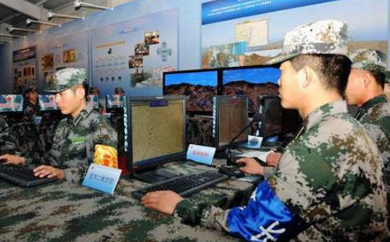
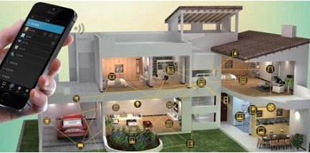

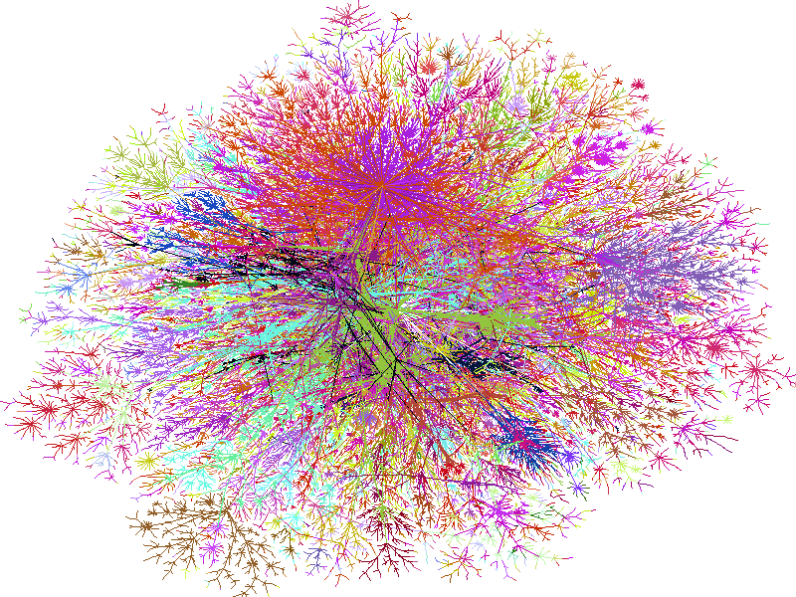
12.1.1 互联网体系结构与网络空间安全
互联网飞速发展
互联网规模持续增长
截至2020年6月，全球互联网用户数量达到46.48亿人，占世界人口的比重达到59.6%（IWS）
2019年全球数据量达41ZB，十年复合年均增长率近50%
微处理器芯片速度12-18个月翻一番
存储密度每12个月翻一番
带宽每12个月翻一番
…..
互联网应用领域越来越广
互联网经过50年发展，已成为人类社会的重要基础设施和国家的重要战略资源，成为继陆、海、空和太空之后的人类第五疆域：网络空间
1969 ARPANET
1974 TCP/IP
1991 万维网
2004 社交网络
2006 云计算
2008 移动互联网
2009 物联网
智慧地球、智慧城市
2013 大数据
2015 人工智能
医疗健康
智慧城市
智能交通
军事活动
智能家居
科学生产
2019 群体智能
Notes:
复杂网络空间的互通互联对互联网（功能、性能、安全性）提出更高的要求

Slide 6

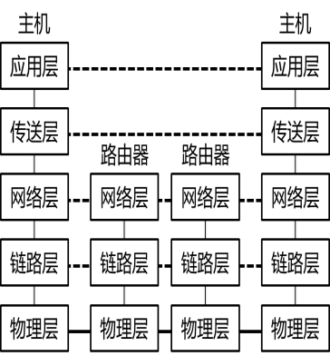










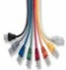

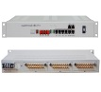



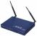



12.1.1 互联网体系结构与网络空间安全
互联网体系结构是互联网的核心技术
互联网体系结构研究互联网各部分功能组成及其相互关系
网络层承上启下，保证全网通达，是体系结构的核心
网络层设计包括传送格式、转发方式、以及路由控制
体系结构设计
与通信技术无关：仅转发数据包，可运行于任何通信技术之上
与边缘创新无关：增加边缘创新应用/服务，网络无需做任何改变
支持大规模扩展：支持十亿级规模扩展
完全开放: 对所有新协议、新技术、新应用提供开放服务
Vinton Cerf

Slide 7
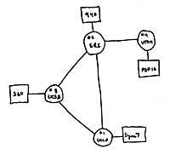
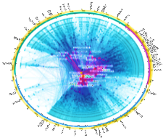












12.1.1 互联网体系结构与网络空间安全
互联网体系结构安全现状
1980s前—用户彼此信任
1980s后—用户信任缺失
“We didn't all know each other, but
we all kind of trusted each other, and that basic feeling of trust permeated the whole network“ —Danny Hillis
“One has to pray when sending IP packets in the internet that they won’t fall in the wrong hands”
—Adrian Perrig

Slide 8
12.1.1 互联网体系结构与网络空间安全
互联网体系结构安全现状
地址易被伪造
地址标识是互联网体系结构的基本载体和核心，开放、易伪造的IP地址，严重破坏网络通信真实性
隐私信息易泄露
路由体系是互联网进行数据传输的核心，不可信的传输通道造成严重信息泄露
数据转发过程易受攻击
云端基础设施为互联网应用提供信任支撑，仿冒伪造、单点故障严重暴露用户隐私
网络安全问题难以解决的根本原因在于体系结构设计的不完备性，缺乏网络可信、可验证和可溯源的基础机制
当前的互联网体系结构缺乏安全可信基础，很容易发生网络攻击，值得深入研究。
——Vinton Cerf（图灵奖获得者、互联网之父）

Slide 9
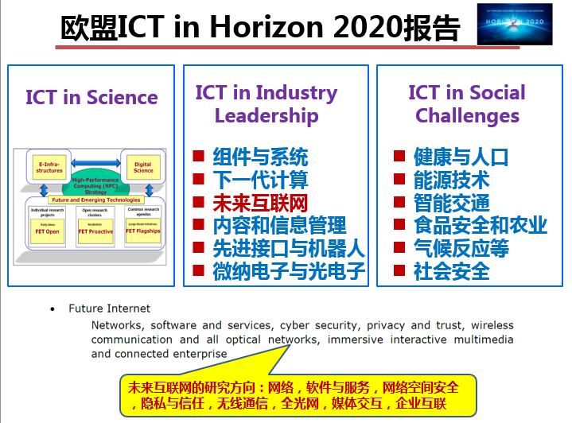
12.1.1 互联网体系结构与网络空间安全
发达国家高度重视网络安全和互联网体系结构研究
美国连续发布多项网络安全相关战略计划
2003,2008 《确保网络空间安全国家战略》《综合国家网络安全倡议》
2011,2016 《网络空间国际战略》《网络空间安全国家行动计划》
2017,2018 《美国国家安全战略报告》 《网络安全战略》
美国国家科学基金会NSF每五年资助体系结构研究新项目
欧盟将未来互联网列入ICT2020报告
1969
资助采用互联网
体系结构的NSFNET
1986
2000
资助NewArch项目
资助FIND和GENI项目
2005
资助4个未来互联网体系
结构项目—NDN, Mobility First, Nebula, XIA
2010
资助FIA和SaTC项目
2015
2020
研究互联网体系结构
下一步资助

Slide 10
12.1.1 互联网体系结构与网络空间安全
互联网体系结构是网络空间的“卡脖子”关键核心技术
我国网络关键核心技术受制于人
尚未掌握“命门”：CPU芯片、操作系统软件、互联网体系结构，成为我国最大的安全隐患
已颁布的8165项RFC，中国牵头仅91项，占约1.1%
互联网核心技术是我们最大的“命门”，核心技术受制于人是我们最大的隐患，根源问题是基础研究问题
开展互联网基础研究是保障网络空间主权的战略需求

Slide 11
12.1.1 互联网体系结构与网络空间安全
确保网络空间安全是国家重大战略
党中央重要讲话多次提及网络安全和互联网体系结构
“没有网络安全就没有国家安全” ——2014年2月 中央网络安全和信息化领导小组第一次会议
“互联网核心技术是我们最大的‘命门’” ——2016年4月 网络安全和信息化工作座谈会
“网络安全与信息化是一体两翼、驱动双轮” ——2019年5月《数字中国建设峰会》
多层次建设网络空间安全
顶层设计，制定发布网络安全国家标准289项。如《网络安全法》《国家网络空间安全战略》......
个人信息保护。建立移动互联网应用(App)收集个人信息基本规范
数据安全。发布《数据安全管理办法》
关键信息基础设施。 发布《网络安全审查办法》《云计算服务安全评估办法》
人才培养。40余所高校成立网络空间安全学院
技术产业规模持续增长
顶层设计
个人信息保护
数据安全
技术产业

Slide 12

12.1.2 下一代互联网IPv6
下一代互联网体系结构研究面临的技术挑战
扩展性
重大技术挑战：扩展性、安全性、实时性、高性能、移动性
其中应用需求最迫切的、用户体验最明显的是：扩展性、安全性、实时性，但是三者的协同优化是天生矛盾的
体系结构协同优化
规模扩展下网络实时性难以保障
安全与数据共享之间的天然鸿沟
IPv6下一代互联网的机遇与挑战
IPv6为解决全球性重大安全问题提供新的技术平台
IPv6地址空间巨大、网络信息端到端加密等也带来新的技术挑战
安全性
实时性
安全机制不可避免地牺牲实时性
下一代互联网以IPv6为基本特征，但IPv6并不是下一代互联网的全部，是在新的技术平台上解决重大技术挑战，继续演进和发展的互联网

Slide 13
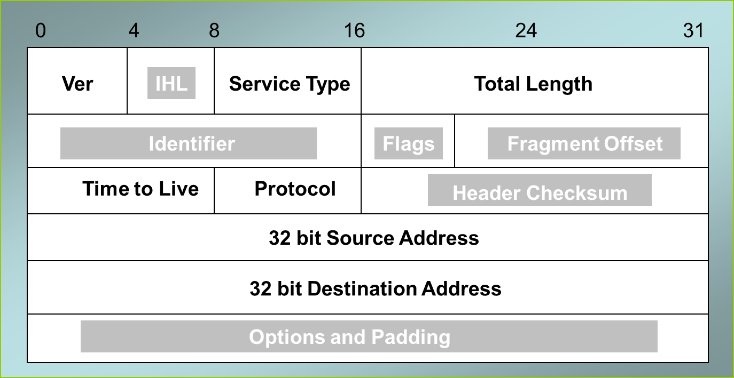
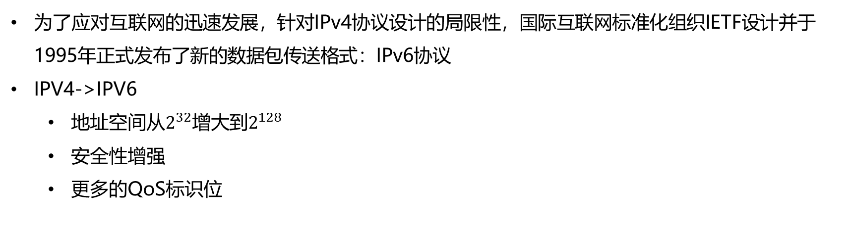
12.1.2 下一代互联网IPv6
为了应对互联网的迅速发展，针对IPv4协议设计的局限性，国际互联网标准化组织IETF设计并于1995年正式发布了新的数据包传送格式：IPv6协议
IPV4->IPV6
地址空间从$2^{32}$增大到$2^{128}$
安全性增强
更多的QoS标识位
0
4
12
16
24
31
Version
Class
Flow Label
Payload Length
Next Header
Hop Limit
128 bit Source Address
128 bit Destination Address

Slide 14
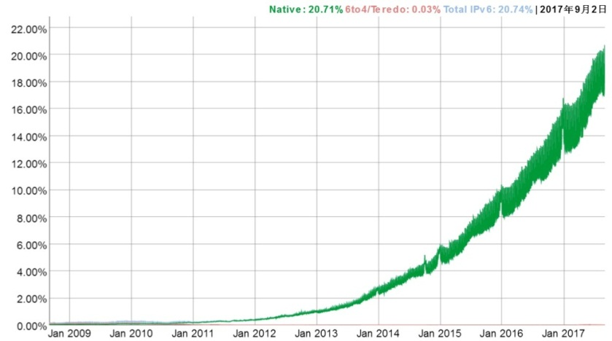
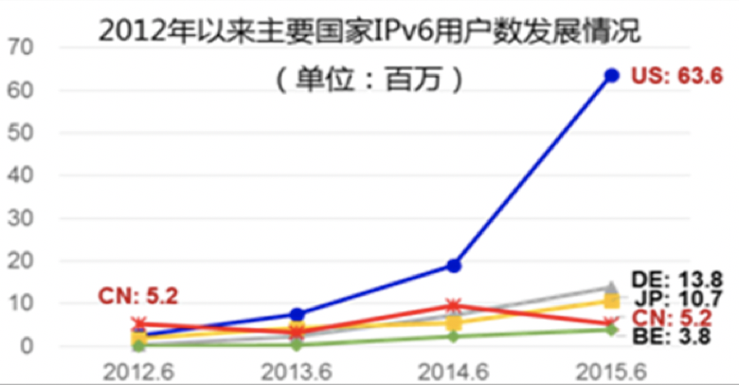
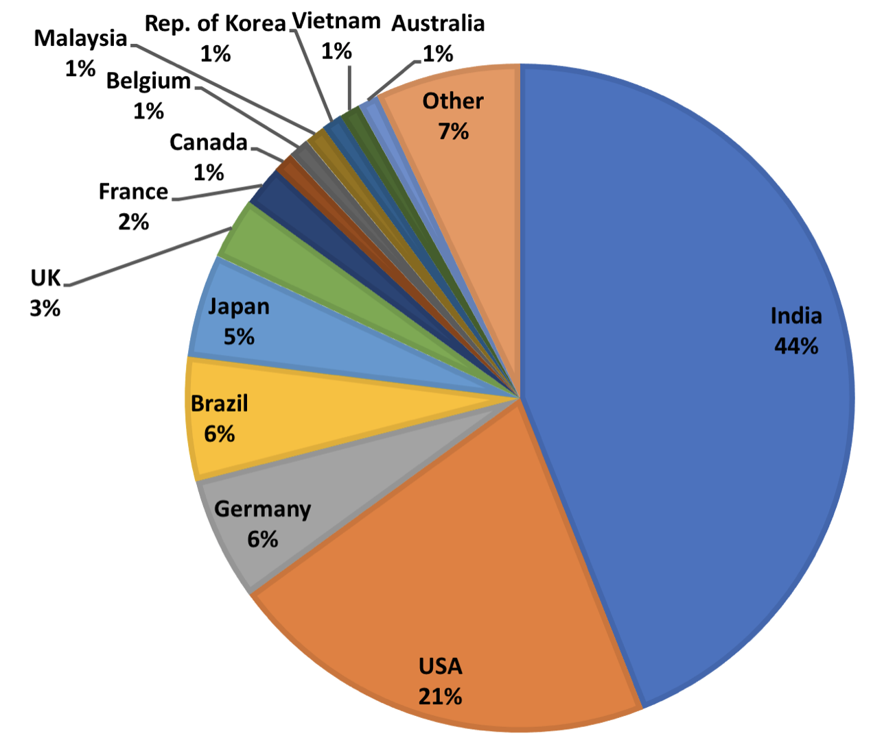
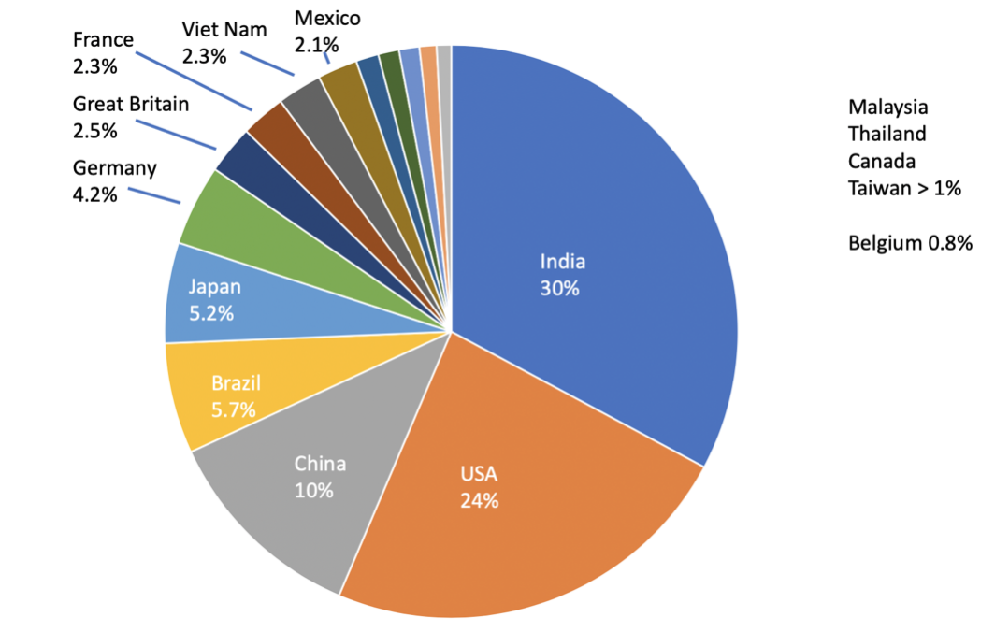
12.1.2 下一代互联网IPv6
IPv6发展大事记
2017年9月20%
IETF成立IPv6IPng工作组
1993
IETF正式批准第一个IPv6标准RFC1883
1996
2012年底1%
IETF成立发起成立全球IPv6
试验床6BONE
2003
Google-全球IPv6用户访问率变化情况
主流操作系统均提供IPv6支持
2011
全球IPv6正式启动
2012
我国《推进互联网协议第六版（IPv6）规模部署行动计划》
2017
三大运营商联合阿里云宣布将全面对外提供IPv6服务
2018
各国IPv6用户占比统计（2018年6月）
各国IPv6用户占比统计（2019年6月）

Slide 15
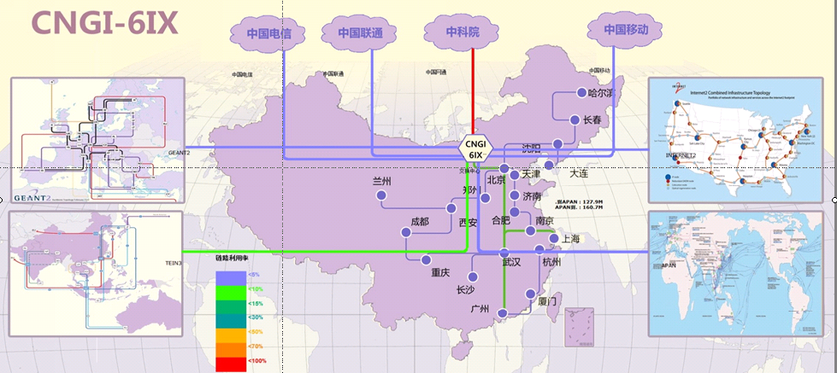
12.1.2 下一代互联网IPv6
我国启动下一代互联网示范工程CNGI
2003年国务院批准，发改委、教育部、科技部、工信部、自然基金委、科学院和工程院等八部委组织
2008年12月，完成第一期目标，现开始试商用
建成了全球最大的IPv6示范网络
主要采用国产IPv6核心路由器组建大规模网络
IPv4向IPv6过渡技术及其规模应用
攻克了一批关键技术，开发了一批重大应用

Slide 16
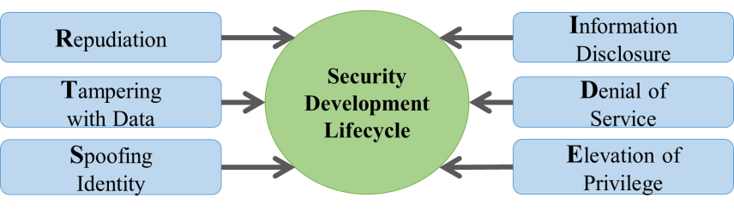



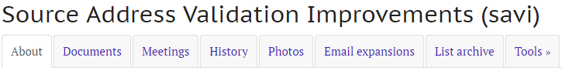


12.1.3 真实可信互联网体系结构
真实可信地址研究
国际学术界和工业界以知名的STRIDE威胁模型分析网络安全根源在于假冒和难以溯源
美国国土安全部《网络空间安全研发战略计划》中高度关注防止假冒和源可信
我国推动IETF成立SAVI工作组，牵头制定4项源地址验证国际标准
AIS与ITU合作倡议光明互联网，期望真实可信的用户源对其网络行为承担责任

Slide 17
12.1.3 真实可信互联网体系结构
构建真实可信的下一代互联网体系结构
互联网体系结构缺乏安全可信基础
保持基本原则，有病治病，补漏洞
补充安全要素，另辟蹊径，建立新体系
真实可信的下一代互联网体系结构
网络分组地址真实可信，不可伪造
数据传输路径真实可信，不可篡改
用户身份及服务标识真实可信，不可篡改
基础设施
通信元素
通信链路
真实IP地址

Slide 18




12.1.3 真实可信互联网体系结构
基于真实地址的可信互联网体系结构构建思路
网络行为真实可信
数据分组具有安全可信的转发路径，转发行为可信，抵御流量劫持、非法重定向等安全威胁
地址身份正确绑定
网络实体与网络位置命名真实可信
能够防止地址欺骗、地址仿冒
端设备自证身份
独立于网络的终端身份管理机制
网络具备验证终端身份真实性的能力
核心网络可信
通信元素地址可信
真实IP
真实IP
可信路由
真实IP
真实IP
真实IP
<真实 ID, 真实IP, … >
用户身份可信
身份认证服务器

Slide 19
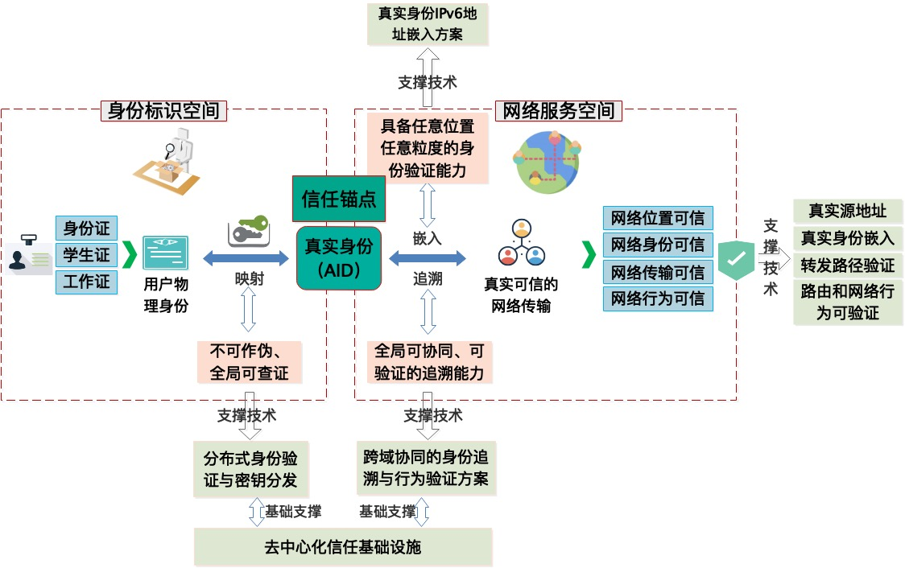
12.1.3 真实可信互联网体系结构
基于真实地址的可信互联网体系结构安全要素
从通信元素、通信链路和基础设施出发，建立用户空间与网络空间的彼此信任关系，构建安全可信的互联网体系结构：
以真实地址、真实身份为核心的身份标识空间
面向可信可靠传输的网络服务空间
去中心化的信任基础设施

Slide 20
12.1.3 真实可信互联网体系结构
基于真实地址的可信互联网体系结构
真实可信接入
真实可信传输
真实可信服务
身份地址绑定
路由行为可信
可信身份鉴权
可信行为审计
可控服务开放
安全分级访问 …
DHCP
真实身份验证
传输路径可信
路由策略可信
去中心化信任基础设施

Slide 21
第2节 真实源地址验证体系结构SAVA
12.2.1 设计目标和技术难点
12.2.2 SAVA简介（RFC5210、满足的设计原则）
12.2.3 分而治之、端网协同的真实源地址验证体系结构体系结构（技术难点/核心问题、研究思路、地址域概念及可信设备标识符）

Slide 22
12.2.1 设计目标和技术难点
现有源地址验证技术
类别 |  | 名称 | 说明 | 不足
接入网内 | 端口绑定类 | IP Source Guard | 监听DHCP报文或基于手动绑定，建立地址和交换机端口之间的绑定关系 | 不能用于IPv6环境
 |  | 基于EAP扩展 | 对用户进行认证的同时，向用户分配地址，并将此地址绑定到交换机的端口 | 不兼容现有的地址分配方式
 |  | Ethane | 地址和用户身份的绑定关系 | 不适于现有网络
 | 自验证 | CGA | 利用密码学中的自验证技术产生地址（IPv6地址）和验证地址的技术 | 对网络设备有较多的修改需求
 | 端到端 | SAV-Edge | 基于会话密钥生成报文内容哈希值 | 修改主机操作系统协议栈，部署额外的验证设备
域内 | uRPF 、ACL 、SAVO等 |  | 对来自其它子网及本子网的报文源地址进行验证 | 存在验证效果、实用性、适应性等问题
域间 | Ingress Filtering 、SPM 、DPF |  | 过滤来自这个网络的、但是源地址却不属于这个网络的报文的技术 | 配置过于复杂
其它 | IPsec、HCF、SAVE 、HIP、AIP、APIP、Packet Passports |  | 部署在多层次的源地址验证 | 存在开销、兼容性等系列问题

Slide 23
12.2.1 设计目标和技术难点
现有源地址验证技术
算法复杂、协议开销大、
缺乏部署激励
完备性不足
可扩展性不足
……
基于真实源地址验证体系结构设计的技术难点
如何确定合适的真实地址验证粒度划分标准
如何寻找合理的真实地址寻址问题分层结构及层间关系
制定有效的真实地址寻址部署激励机制

Slide 24
12.2.2 SAVA简介
2005年，清华大学在国际上首次提出真实源地址验证体系结构SAVA，从接入网、域内和域间三个层次设计源地址验证关键技术，实现了基于真实地址的用户标识与管理，形成系列化IETF国际标准，开展了规模试验和部署。
分层次的源地址保障方案设计SAVA（RFC5210）
接入网内监听地址分配控制报文，动态绑定端设备IP与通信端口 （SAVI）（RFC 7039）
自治域间建立信任联盟实现源地址验证（SMA）

Slide 25
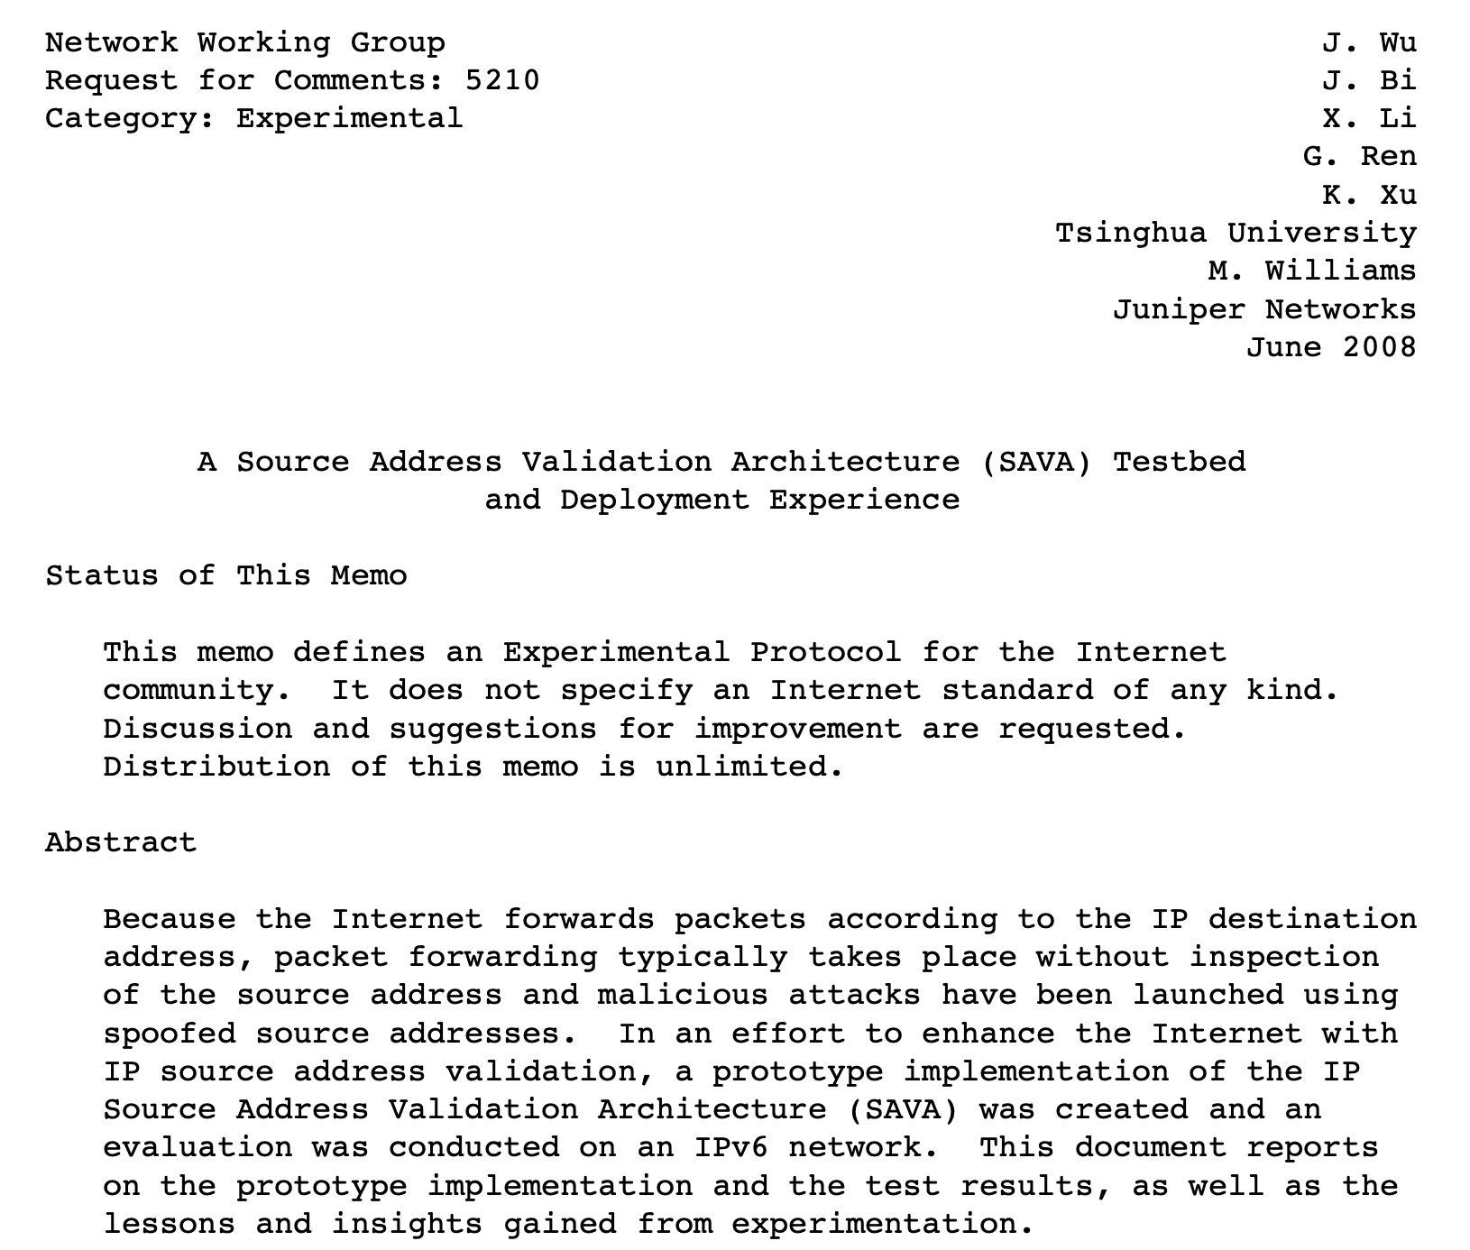
12.2.2 SAVA简介
RFC5210—Source Address Validation Architecture (SAVA）Testbed and Deployment Experience（源地址验证体系结构及测试床）
我国获得的第一个试验类RFC，也是国际上首次提出“基于真实IPv6源地址的网络寻址体系结构”，成为安全可信互联网的重要技术基础，获得了2008年中国高校十大科技进展
真实IPv6源地址验证体系结构，用以在网络层提供一种透明的服务，确保互联网中转发的每一个分组都使用“真实IP源地址”
真实IP源地址的三重含义
经授权的。IP源地址必须是经互联网IP地址管理机构分配授权的，不能伪造
唯一的。IP源地址必须是全局唯一的
可追溯的。网络中转发的IP分组，可根据其IP源地址找到其所有者和位置

Slide 26
12.2.2 SAVA简介
SAVA 设计原则
性能
真实IPv6源地址验证体系结构的部署不应降低现有路由和交换设备的分组转发性能
可扩展性
真实IPv6源地址验证体系结构应该支持在整个互联网大规模部署
多重防御
真实IPv6源地址验证体系结构应该支持分层的、部署在网络不同位置的、满足不同粒度需求的源地址验证
松耦合
真实IPv6源地址验证体系结构应允许不同运营商可以采用各自不同的实现、系统各部分相互独立、各部分功能彼此不依赖
支持增量部署
真实IPv6源地址验证体系结构应该支持全网渐进的、增量的部署，部分部署时仍可获得一定程度真实源地址验证效果
激励运营商
真实IPv6源地址验证体系结构设计应体现谁部署谁受益的原则，部署后可以更容易发现和追踪伪造源地址的分组，保护自己的网络

Slide 27
12.2.2 SAVA简介
组织特点
不同层次实现不同粒度的IPv6源地址真实性验证
每一层次，允许不同运营商采用不同方法
整体结构简单性和各部分组成的灵活性的平衡
部署收益
安全责任明确
易于追踪攻击事件，定位攻击者
杜绝基于伪造源地址的攻击
网络管理简化
简化身份认证
流量可审计不可抵赖
支持基于IP地址的网络计费

Slide 28
12.2.3 分而治之、端网协同的真实源地址验证体系结构
技术难点
源地址验证机制部署范围与地址管理范围的不一致
要求层次结构灵活
研究思路
灵活定义“地址域”保障部署范围与管理范围的一致
部署与地址管理范围的失配

Slide 29
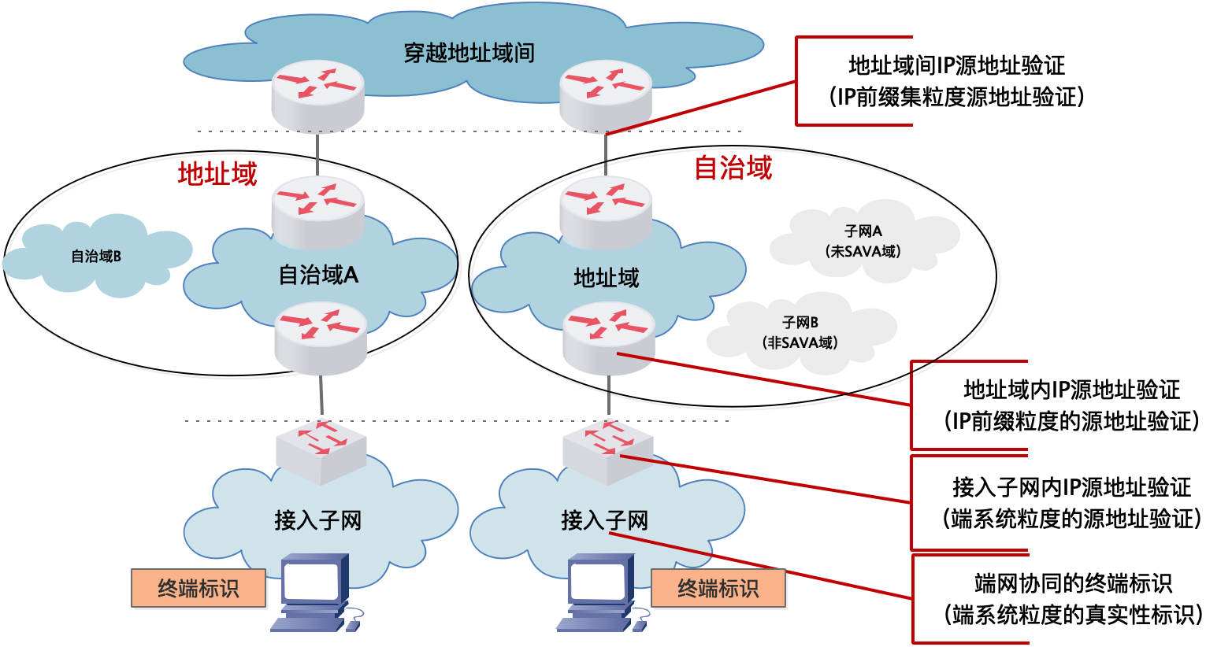
12.2.3 分而治之、端网协同的真实源地址验证体系结构
解决方案——面向地址域的新型源地址验证体系结构
地址域：同一机构所属的全部IP地址中的可部分管理范围
“地址域”显著提升体系结构的灵活性，实现了部署结构灵活的源地址真实性验证体系结构
接入网、地址域内和地址域间三层结构，具有松耦合、多重防御、支持增量部署等优点
SAVA-eXtenal
SAVA-Prefix
SAVA-Access

Slide 30
12.2.3 分而治之、端网协同的真实源地址验证体系结构
技术难点
网络的分布式管理与终端标识的跨域有效性间的矛盾
要求真实性标识基于统一结构
研究思路
IPv6地址空间承载终端标识保障跨域验证的有效性
网络分布式管理与统一终端标识的矛盾

Slide 31
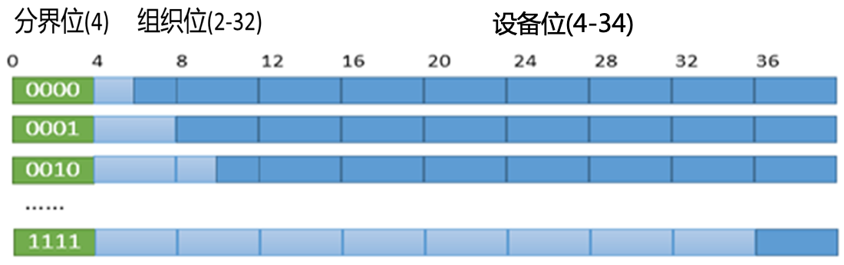
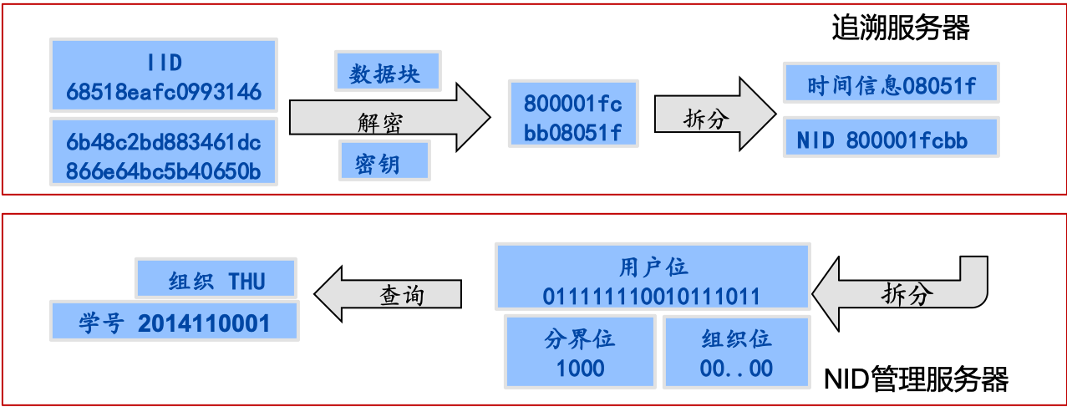
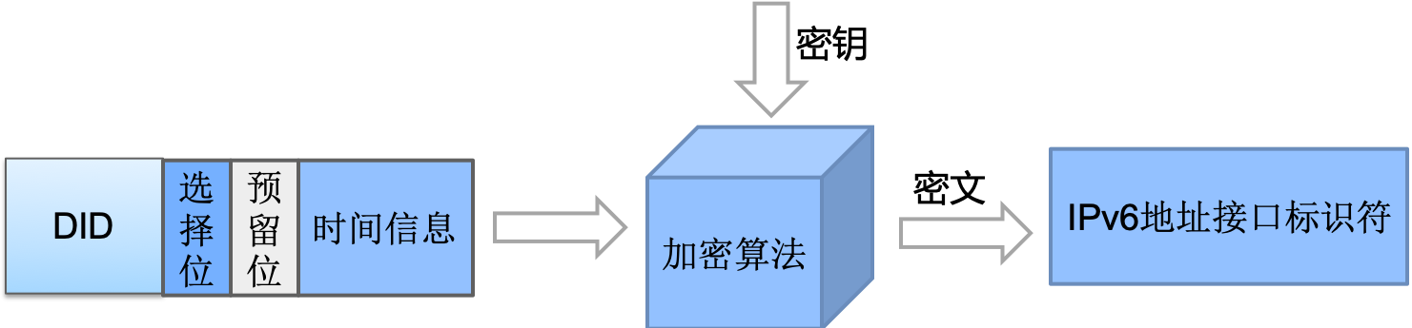
12.2.3 分而治之、端网协同的真实源地址验证体系结构
解决方案——在IP地址中嵌入可信设备标识符
在定位符（IPv6 地址）真实性的基础上，设计可信设备标识符结构和生成算法
研究嵌入可信设备标识符的IPv6 地址生成算法，兼顾多种IPv6地址分配机制和组网环境，将端设备信息携带于数据包中，实现了端网协同的真实用户身份识别和溯源
构建可信设备标识符的认证、管理、追溯和审计机制
可信设备标识符DID机制
嵌入DID的IPv6地址生成
设备追溯审计机制

Slide 32
12.2.3 分而治之、端网协同的真实源地址验证体系结构
分而治之、端网协同的真实源地址验证体系结构
基于地址域的三层验证架构，可信前缀信息跨层协同，构造不同粒度的源地址验证体系
端系统标识和真实IP地址关联的端网协同机制，加强了网络对终端可信的支持能力
首次提出了地址域的概念，提升了验证体系灵活性，改进了现有互联网体系结构的重大缺陷

Slide 33
第3节 接入网真实源地址验证技术SAVA-Access
12.3.1 设计目标和技术难点
12.3.2 SAVI简介 （RFC 7513）
12.3.3 地址同步、多模异构的真实源地址接入验证方法
12.3.4 接入网真实源地址验证技术产品化

Slide 34
12.3.1 设计目标和技术难点
核心问题
如何建立合法的地址和接口之间的绑定
IETF成立SAVI工作组来标准化适用于接入网的源地址验证方案。
为了SAVI方案的可部署性，SAVI工作组限定了所有的SAVI方案必须满足两项条件：
不引入新的协议
不修改主机
技术难点
如何避免利用新的协议对主机进行地址真实性的验证
如何处理主机协议栈不完全的情况
如何协调其它相关协议的需求

Slide 35
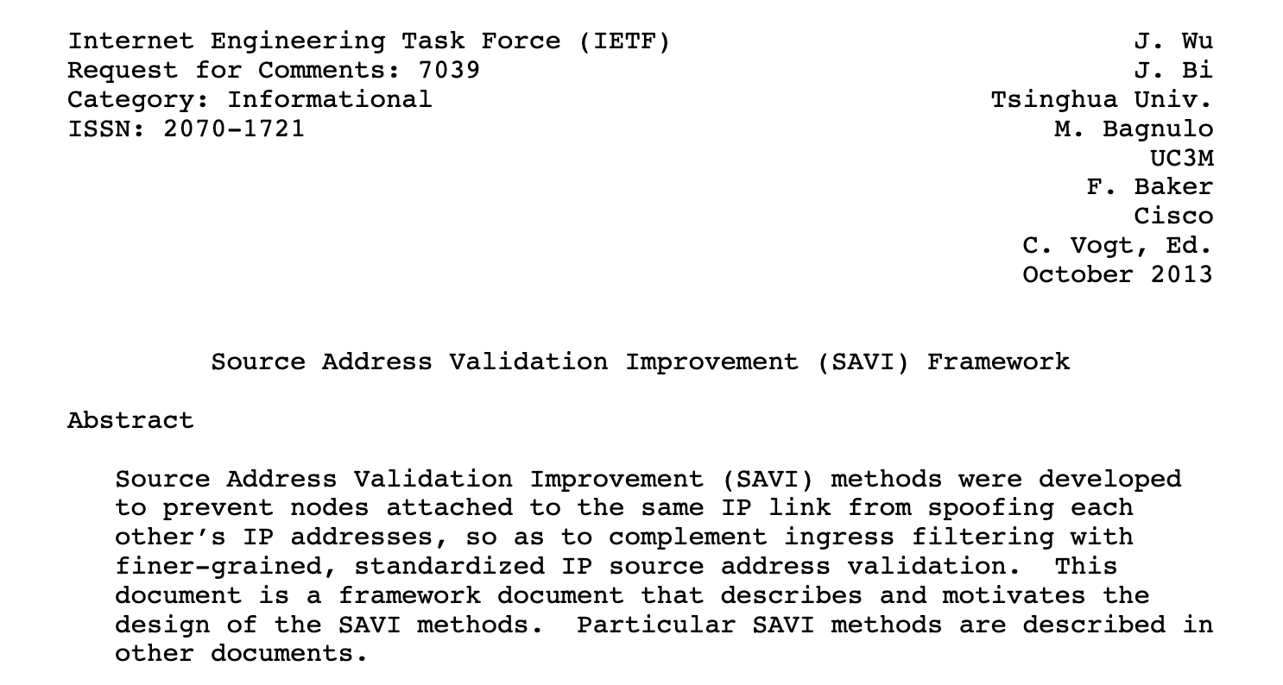
12.3.2 SAVI简介
接入网真实源地址验证 SAVI（RFC 7039）
RFC 7039: Source Address Validation Improvement (SAVI) Framework
提供端系统粒度的源地址验证
无需主机参与，完全依赖网络实现
以此为基础，可以提供对用户的追溯、计费、审计等能力
基于报文监听生成绑定表的技术方案SAVI-CPS（Control Packet Snooping）
被IETF SAVI工作组采纳成为工作组系列标准

Slide 36
12.3.2 SAVI简介
SAVI实现源地址验证的“三步曲”
获取合法地址
监听控制类报文（如ND、DHCPv6），即CPS（Control Packet Snooping）分组，获取地址分配信息以识别主机合法IP源地址
建立绑定关系
将合法的IP地址与主机网络附属的链路层属性绑定（“绑定锚”）
可验证的，且比主机的IP源地址本身更难欺骗
匹配验证
对数据包中的IP源地址与其绑定锚进行匹配
部署位置越靠近主机，有效性越高
获取合法地址
建立绑定关系
匹配
验证

Slide 37
12.3.2 SAVI简介
SAVI绑定锚的多样性
主机接口的IEEE扩展唯一标识符EUI-48或EUI-64
主机连接到的以太网交换机上的端口
无线链路上主机和基站之间的SA（安全关联）
有线调制解调器网络中主机接口的链路层地址和用户信息的组合
DSL网络中的ATM虚拟信道、PPP会话标识符或L2TP会话标识符
连接到单个主机的隧道，如GRE隧道、MPLS标签交换路径
不同的绑定锚提供的安全性不同
SAVI缺省绑定锚：交换机端口、MAC地址
Notes:
https://www.sohu.com/a/290457957_730763

Slide 38
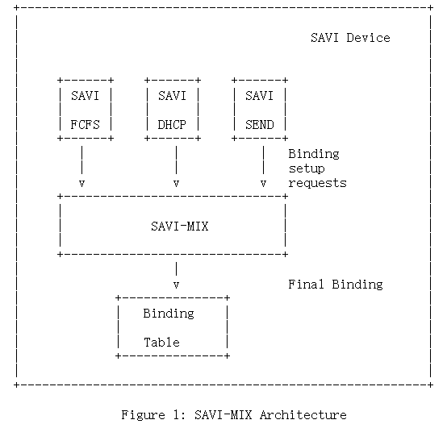
12.3.2 SAVI简介
SAVI支持各种地址分配方式
所有相关网络设备在同一个网络管理机构管理控制下
解决方案与接入子网地址管理分配和控制策略密切相关
解决方案与端系统的接入方式密切相关
SAVI-MIX (RFC8074）
SAVI-DHCP (RFC 7513) DHCP场景下的绑定建立和验证问题
FCFS SAVI (RFC 6620) 无状态地址分配场景下的绑定建立和验证问题
SEND SAVI (RFC 7219) SEND地址分配场景下的绑定建立和验证问题
获取合法地址
建立绑定关系
匹配
验证

Slide 39
12.3.2 SAVI简介
SAVI设备配置前缀的三种主要方式
手动配置
在SAVI设备上手动设置合法地址前缀范围，包括IPv4地址、IPv6静态地址、采用SLAAC或DHCPv6方式分配的IPv6地址前缀
监听路由器通告RA
在SAVI设备上监听RA消息，得到IPv6静态地址和采用无状态地址自动配置方式（SLAAC）分配的IPv6地址的合法地址前缀范围
监听DHCP-PD消息
在SAVI设备上监听DHCP-PD消息，得到IPv6静态地址、采用SLAAC或DHCPv6方式分配的IPv6地址的合法前缀范围
Notes:
上一页的具体操作

Slide 40
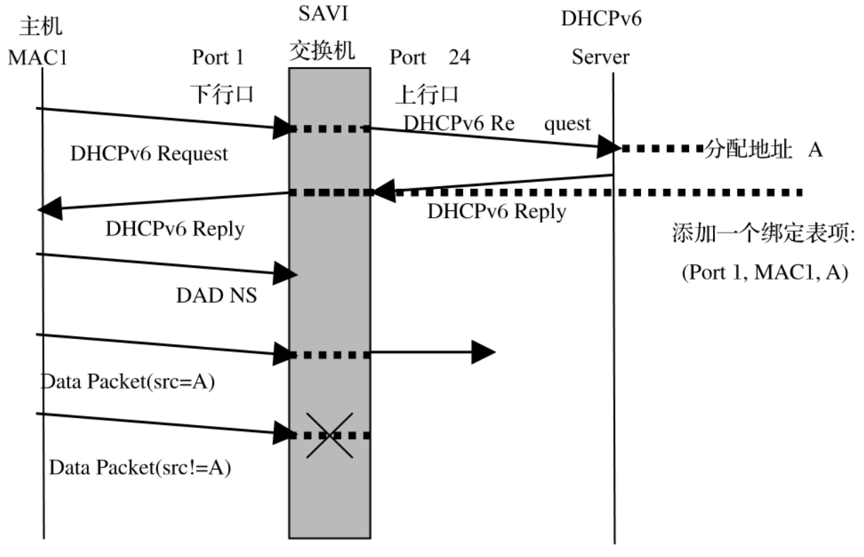
12.3.2 SAVI简介
SAVI-DHCP (RFC 7513)
部署在接入设备上，网络中包含DHCP服务器、接入交换机、无线接入点等
通过执行DHCPv4/v6监听建立DHCP分配的地址和主机对应的绑定锚之间的绑定关系，用来验证报文中源地址的真实性
DHCP server
（2）DHCPv6服务器收到request后回复reply报文，将IPV6地址、DNS信息等发送给主机，主机收到后发送DAD报文进行地址冲突检测，如果一定时间内没有收到NA，SAVI交换机建立DHCP绑定
SAVI交换机
（1）主机A收到汇聚交换机的RA通告，获取前缀后自动生成IPv6地址
主机A
攻击主机
Notes:
实例

Slide 41
12.3.2 SAVI简介
无线SAVI
基于无线局域网的源地址认证技术通过嗅探地址分配相关控制报文（如NDP和DHCP报文），将IP地址与MAC地址绑定并依赖MAC地址的安全性对伪造IP源地址的报文进行过滤
增加对主机移动场景的支持，提升了SAVI的灵活性
集中式无线局域网的FIT-AP部署
移动场景下的无线SAVI
Notes:
左图是不移动的时候，右图是移动场景下

Slide 42

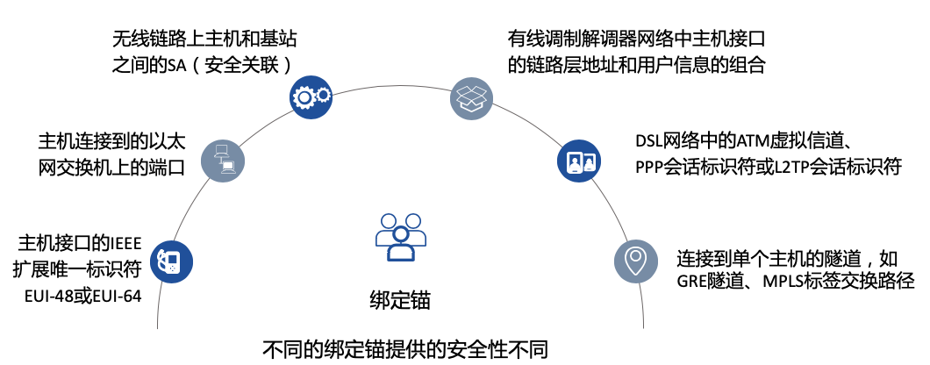
12.3.3 地址同步、多模异构的真实源地址接入验证方法
技术难点
接入网异构多样，需要对终端协议栈透明的普适的验证机制
终端类型多样，不同接入模式可用的绑定锚差别大，难以统一
研究思路
通过动态监听控制报文，构建地址绑定表，达到端网地址同步
DHCP
SLAAC
静态配置
接入网
?
port
?
安卓
iOS
个人电脑
服务器
嵌入式设备
Notes:
https://www.sohu.com/a/290457957_730763

Slide 43
12.3.3 地址同步、多模异构的真实源地址接入验证方法
解决方案——自适应的地址分配报文监听机制
针对多种接入网技术、多种地址分配方式、多种终端类型的多模异构复杂环境，基于强认证的绑定锚，采用自动监听控制报文的学习算法，同步获取地址分配表，解决多模异构场景下同步获取单个地址进行验证并且无漏判的难题
实现了地址级的无漏判源地址验证，并且通过将设备标识与合法IP地址关联，达到了端网协同的目标
自适应的地址分配报文监听机制
接入方式
有线（以太网）
无线（WIFI）
电信宽带
地址分配方式
DHCP
SLAAC
静态配置
自适应的地址分配报文监听机制
认证方式
802.1x
Web portal
PPPoE
不认证
设备类型
安卓
iOS
个人电脑
服务器
嵌入式设备
Notes:
https://www.sohu.com/a/290457957_730763

Slide 44
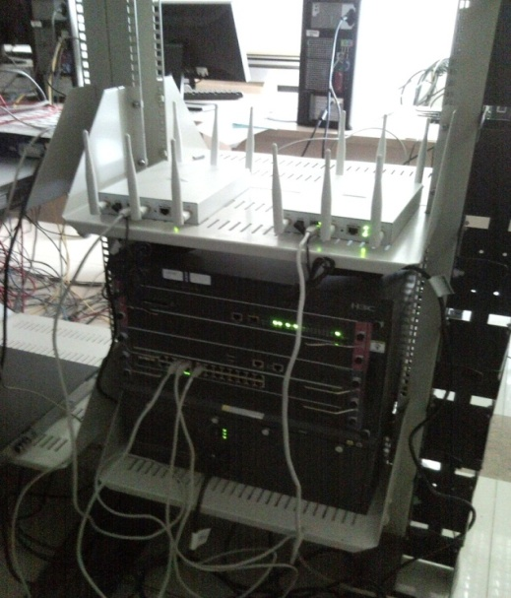
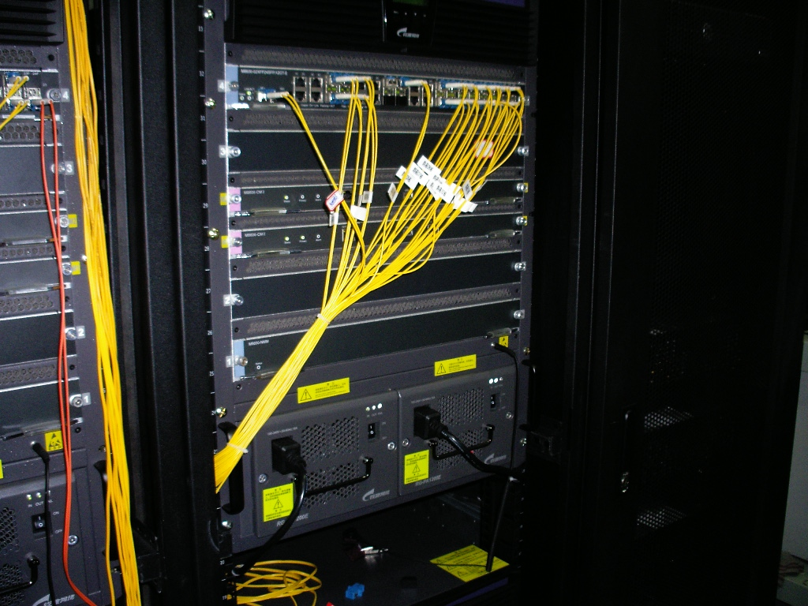
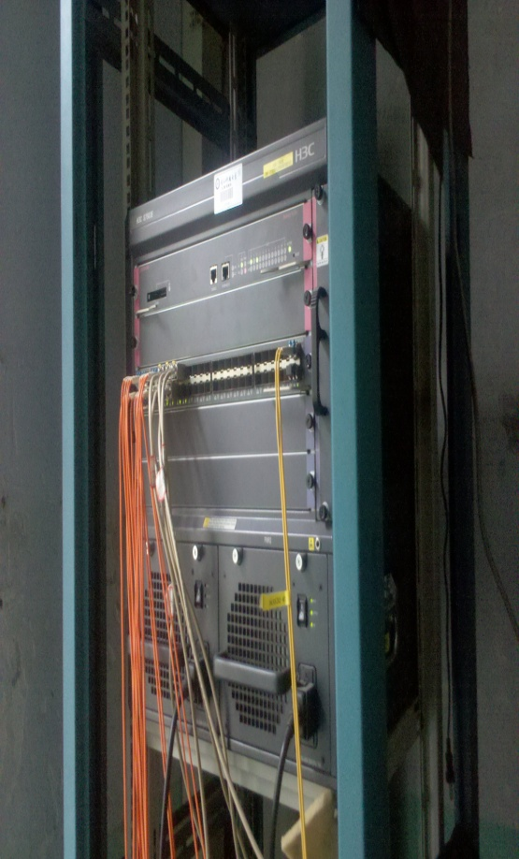
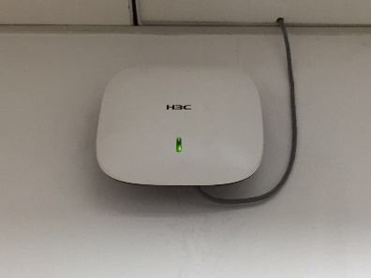
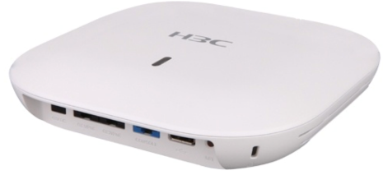
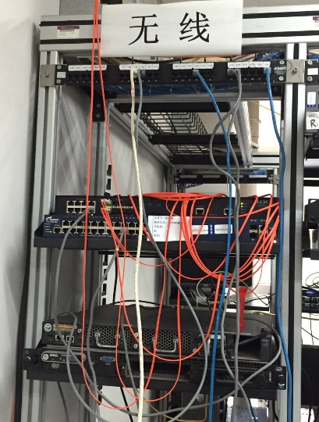
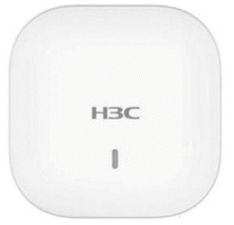
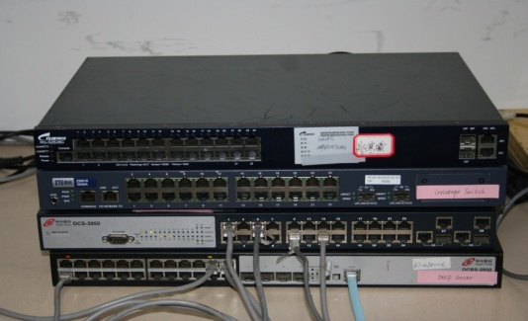
12.3.4 接入网真实源地址验证技术产品化
厂商实现和支持
与华为、华三、中兴、锐捷、神州数码、比威、盛科等厂商合作研制了接入网源地址验证SAVI交换机
与华三公司合作研制了支持无线SAVI的接入控制器（AC）和接入点（AP）设备
H3C WX5540E
H3C WA5320
H3C WA5620

Slide 45
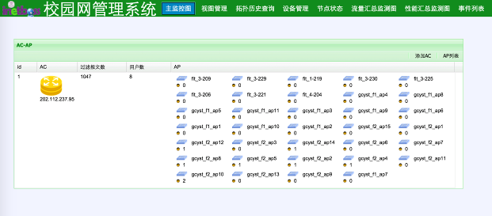
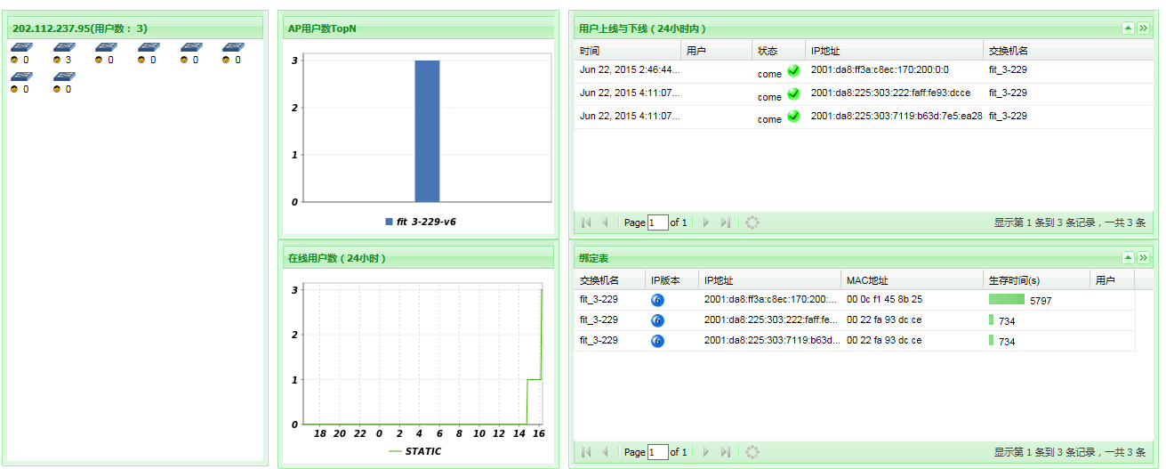
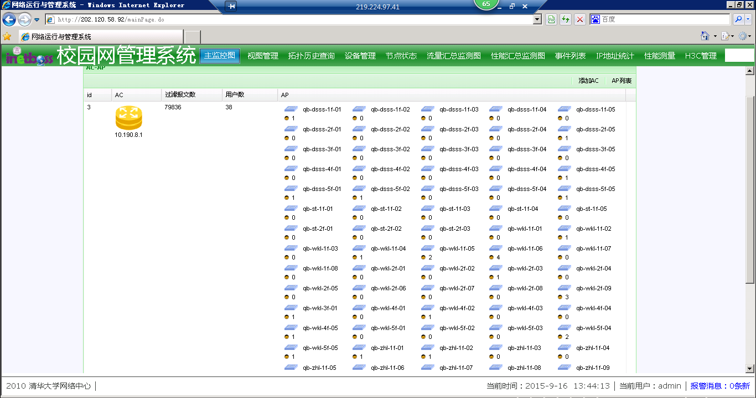
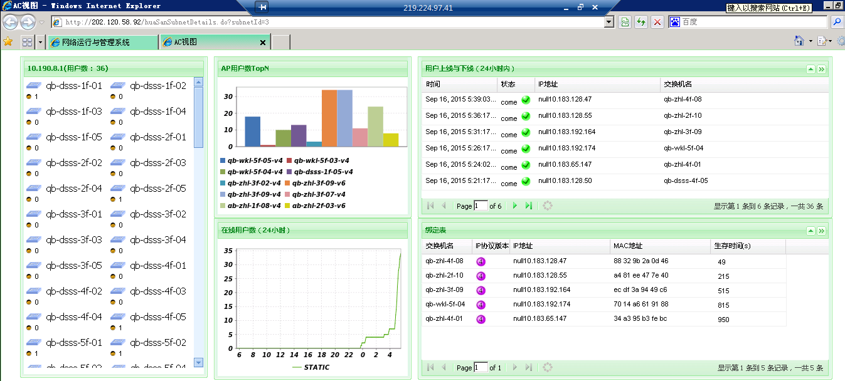
12.3.4 接入网真实源地址验证技术产品化
无线SAVI技术部署
在接入CNGI-CERNET2的10所高校完成了部署
每所学校部署1台无线控制器，100个无线接入点，支持无线SAVI和IPv6身份认证

Slide 46
第4节 域内真实源地址验证技术SAVA-Prefix
12.4.1 设计目标和技术难点
12.4.2 路由同步、动态过滤的真实源地址前缀验证方法
12.4.3 域内真实源地址验证技术产品化

Slide 47
12.4.1 设计目标和技术难点
域内技术适用范围及相关定义
SAVA域内技术的适用范围： IP地址分配所属管理机构运行的网络区域（可能包含多个AS），称为“SAVA域内”
一个“SAVA域内”有统一的管理者（地址申请的责任机构），其内部也会存在多个次级别的管理域
将SAVA域内划分为多个最小信任域
最小信任域（MTD）的例子
一个SAVA域内的某个AS，或者一个AS内的多个管理域之一
最小信任域（MTD）的特征
MTD内部路由器的行为都是可信的，忠实地执行程序
MTD外部流入的流量是不可信的，需要对其源地址进行验证
一个MTD之内，运行完整的域内路由协议实例（如OSPF协议的一个Area）
相邻最小信任域之间如何学习路由：接口路由、静态路由、IGP、BGP
扩展末端自治域
（Extended Stub AS）
AS 7
AS 5
AS 6
Stub AS 1
Stub AS 2
Stub AS 3
Stub AS 4

Slide 48
12.4.1 设计目标和技术难点
域内技术需求
如果一个最小信任域与接入网相连，需保证从接入网流入最小信任域的流量，其源地址不会假冒该接入网之外的地址
如果接入网部署了SAVI，进行二次验证
如果接入网没有部署SAVI，缩小源地址假冒的范围（接入网级别）
保证从（扩展）域内产生并流出（扩展）域内的流量，其源地址不会假冒（扩展）域内之外的地址
考虑到多个最小信任域的部分部署问题
域内技术目标
精准过滤
地址过滤的精确率（precision）100%
地址过滤的召回率（recall）100%
自动更新
自适应接入网地址分配和域内路由策略的动态更新，不完全依赖手动配置

Slide 49
12.4.1 设计目标和技术难点
域内技术挑战—最小信任域之间的路由不对称问题
F
简单uRPF及Feasible uRPF都无法解决，如果对等路由器（D和E）之间的对等关系可以通过路由协议学习到，可以通过RFC 8704解决
更一般的情况下，对等路由器之间的对等关系无法自动学习到，需要在对等路由器之间进行协议交互
ISP
D
E
G
（3）
路由表
不对称
D
E
核心网
C
校园网3
校园网1
C
A
B
G
路由表E
校园网2
目的地址 | 下一跳
IP(C) | 路由器D
接入网2
路由不对称问题
接入网1
（1）流量方向不对称，
转发表对称
（2）转发表不对称、路由表对称
F
F
目的地址 | 下一跳
IP(C) | 路由器D
转发表E
转发表E
D
E
目的地址 | 下一跳
IP(C) | 路由器C
D
E
目的地址 | 下一跳
IP(C) | 路由器C
IP(C) | 路由器D
路由表E
C
C
简单uRPF不能有效工作，Feasible uRPF可以解决问题

Slide 50
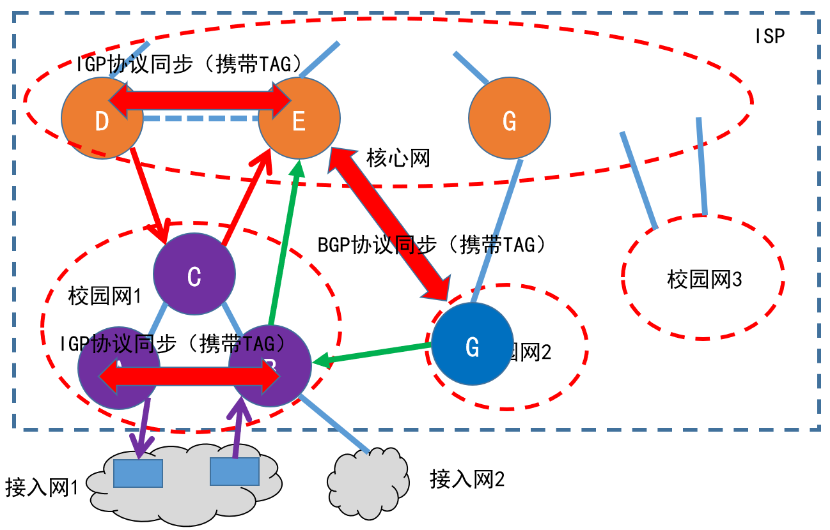
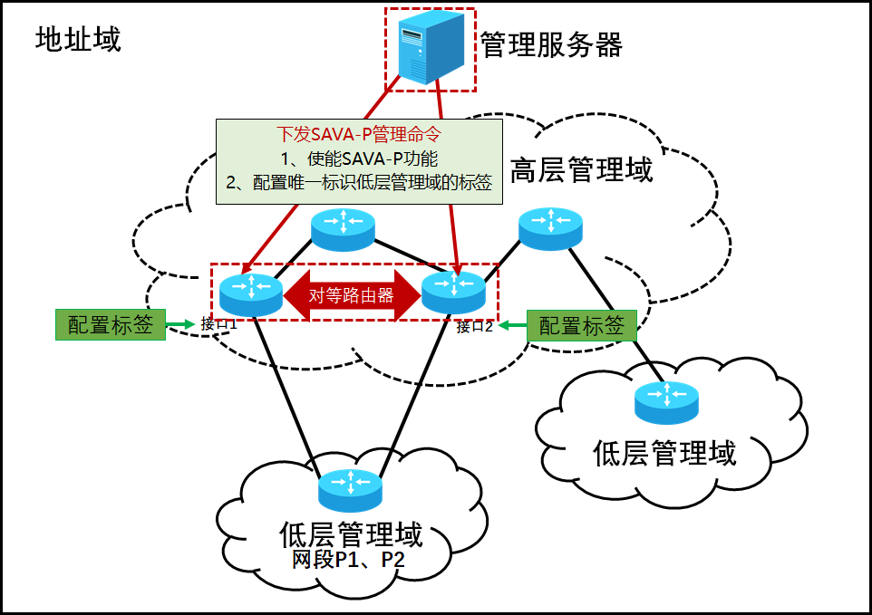
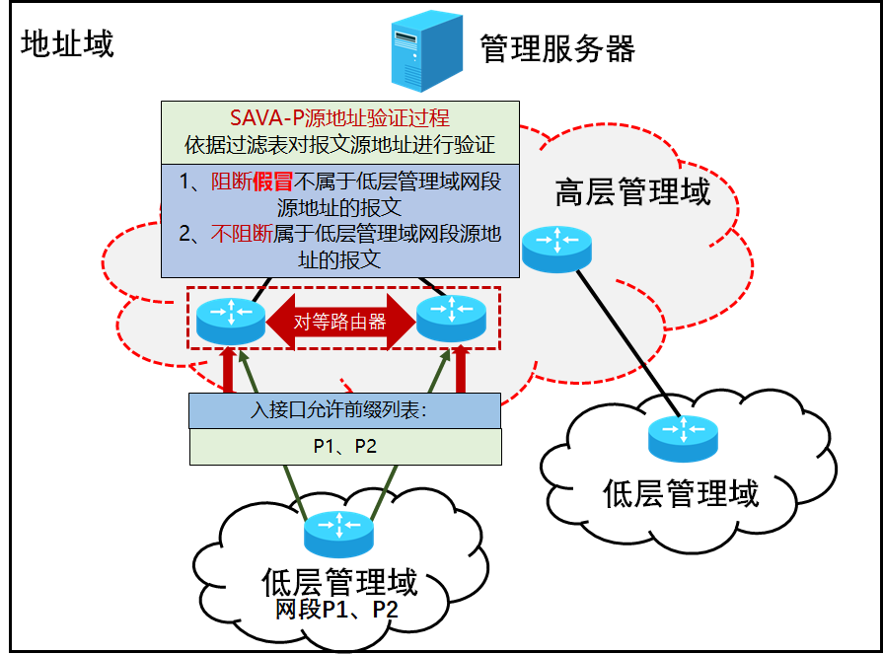
12.4.2 路由同步、动态过滤的真实源地址前缀验证方法
分布式路由同步，综合多个路由器视角，建立全局过滤规则
高层地址域边界设备之间进行路由同步，识别低层地址域的全部前缀信息
通过配置标签唯一标识属于低层地址域的前缀信息
扩展路由协议，使其支持在路由转发信息内携带SAVA-P标签
边界设备本地生成低层地址域入接口的过滤表(允许的源地址前缀列表）
综合本地路由和远端同步路由，不存在误过滤和漏过滤
实现了可扩展、低时延、高准确率的地址域内前缀粒度真实源地址验证

Slide 51
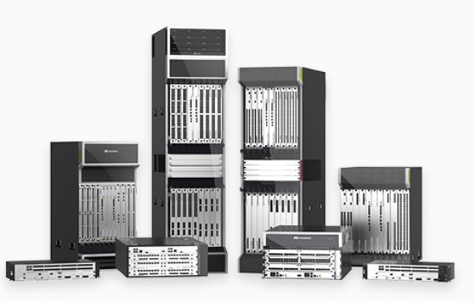
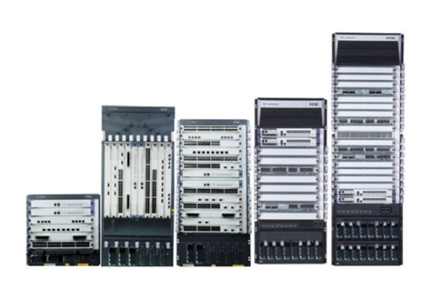
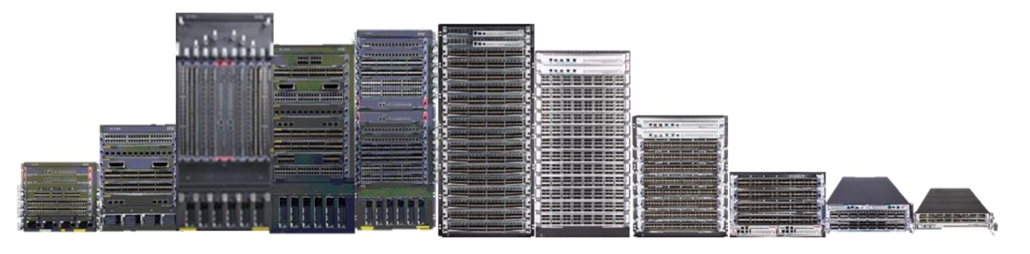
12.4.3 域内真实源地址验证技术产品化
SAVA-P产品开发
华为 NE40EX8X16
华为 NE40EX8AX16A
H3C CR16010-F
H3C S12508X-AF
H3C CR16008-X
华为 NE40E
H3C CR16K
华为公司的高端全业务路由器，支持SAVA-P软件升级，支持使用扩展的sub-TLV
新华三公司的高端核心路由器，配置支持域内源地址验证板卡
新华三公司的云计算数据中心核心交换机，支持域内源地址验证，允许配置标签和实现路由同步功能
新华三公司为域内真实源地址验证在3类产品上进行了开发
H3C S12508X-AF

Slide 52
第5节 域间真实源地址验证技术SAVA-eXtenal
12.5.1 设计目标和技术难点
12.5.2 多域同步、协作信任的真实源地址域间验证方法（SMA在这里面进行介绍）
12.5.3 域间真实源地址验证技术产品化
12.5.1 设计目标和技术难点
12.5.2 SMA简介
12.5.3 多域同步、协作信任的真实源地址域间验证方法
12.5.4 域间真实源地址验证技术产品化

Slide 53
12.5.1 设计目标和技术难点
设计目标
对自治域之间的伪造流量进行识别和过滤，实现对自治域的保护
技术难点
如何有效防止源地址伪造
如何降低运行与管理开销
如何制定有效的部署激励机制

Slide 54

12.5.2 多域同步、协作信任的真实源地址域间验证方法
域间真实源地址验证技术SMA（ State Machine based Anti-spoofing）
通过在AS之间建立信任联盟实现源地址验证，部署在联盟成员的边界路由器上
边界路由器为本域内发往其它联盟成员的报文进行 AS 级别的源地址前缀检查，保证源自本 AS 的报文携带的源地址确实属于本 AS
边界路由器为源自本 AS、宿于其它成员 AS 的报文添加用以标识本 AS 身份的“标签”，该标签可验证，确保AS地址前缀不被冒用
AER
REG
部署
AER
AER
出去的
报文
进来的报文
AER

Slide 55

12.5.2 多域同步、协作信任的真实源地址域间验证方法
SMA原理介绍-控制层
1
AS注册及信息维护
时钟同步
联盟注册中心
2
地址前缀信息宣告
状态机信息宣告
AS2
3
ACS
控制服务器
AS1
ACS
控制服务器
状态机部署
标签策略部署
时钟同步
AER
边界路由器
AER
边界路由器
联盟成员注册与管理
状态机协商与同步
边界路由器配置
1
2
3

Slide 56
12.5.2 多域同步、协作信任的真实源地址域间验证方法
SMA原理介绍-数据层
数据层面的参与主体是成员AS的边界路由器，它主要负责标签的添加、验证和移除
发送方边界核心路由器在报文中添加标签，以传递源地址前缀的真实性
目的域在边界路由器检查标签正确性，以验证所关联源地址的真实性，过滤伪造报文
添加标签
验证标签
发送数据包
网络
接入交换机
SMA设备
SMA设备
接入交换机

Slide 57
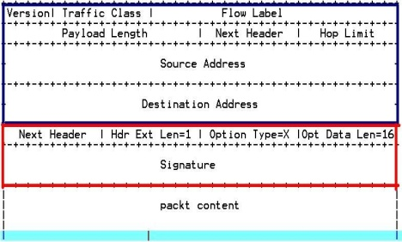
12.5.2 多域同步、协作信任的真实源地址域间验证方法
SMA原理介绍-数据层
标签同步状态机模型用于生成和管理标签
每个AS源针对不同目的AS生成不同的状态机
标签作为一个新类型的 Option 加入 IPv6 的 Destination Option Header 中
S_{n}
A-Box
S_{n+1}
_{Trigger}
Generation
Transition
Tag_{n}
状态机
标签格式
ACS
AS2
AS1
AER
IP
Tag
data
AER

Slide 58
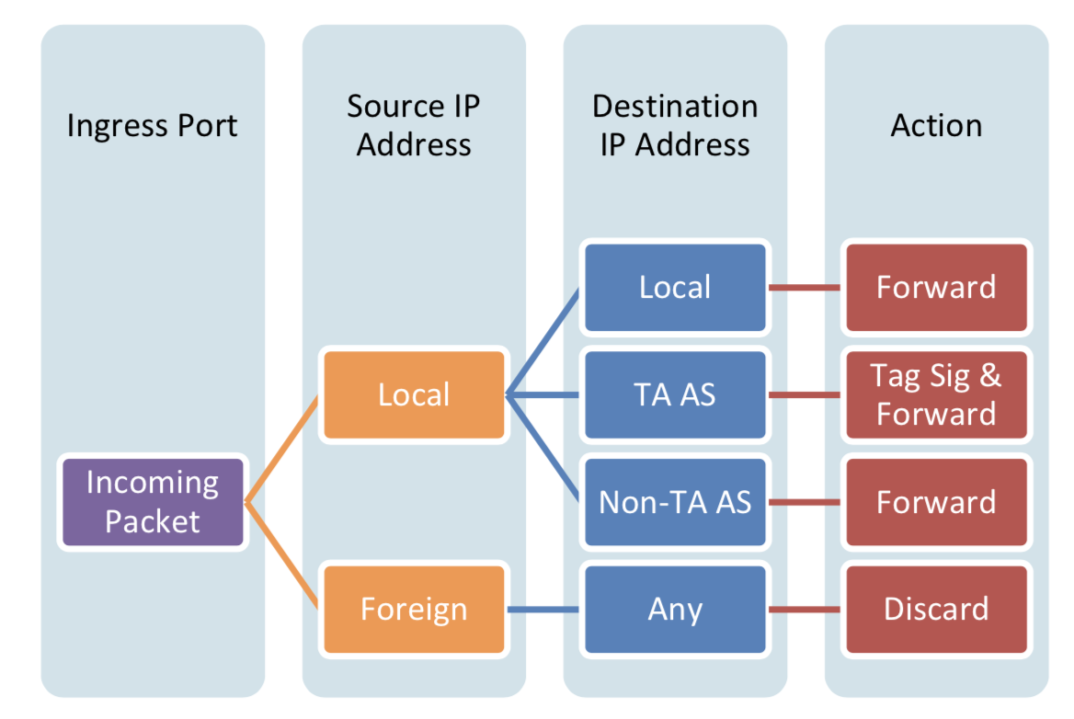
12.5.2 多域同步、协作信任的真实源地址域间验证方法
SMA原理介绍-数据层
本域内进入 AER 的报文只应携带属于本 AS 的源地址前缀
源地址属于本 AS、目的地址属于其它成员 AS 的报文必须添加标签，其它报文直接转发
发送端标签添加
ACS
AS2
AS1
AER
AER

Slide 59
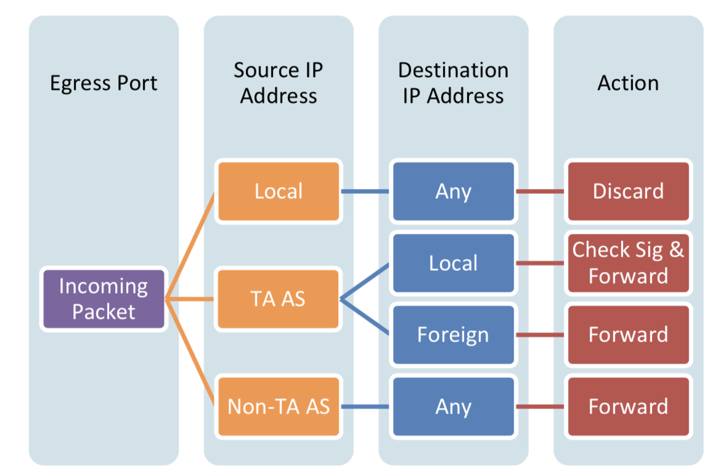
12.5.2 多域同步、协作信任的真实源地址域间验证方法
SMA原理介绍-数据层
从其它域进入 AER 的报文不应携带属于本 AS 的源地址前缀
源地址属于其它成员 AS、目的地址属于本 AS 的必须检查标签，其它报文直接转发
标签验证过程：AER访问ACS获取对应地址的AS信息及标签信息，实现验证
接收端标签验证
ACS
AS2
AS1
AER
AER

Slide 60

12.5.2 多域同步、协作信任的真实源地址域间验证方法
技术难点
路由不对称等网络环境导致源端采用端到端的标签替换机制难以判断正确的下一跳标签
数据包在转发过程中存在被仿冒的风险
研究思路
层次化的多管理域联盟聚类互联，数据包完整性校验
源端无法判断正确标签
Notes:
https://www.sohu.com/a/290457957_730763

Slide 61
12.5.2 多域同步、协作信任的真实源地址域间验证方法
解决方案——数据包防篡改机制
针对数据包传输路径上可能存在的恶意篡改问题，提出数据包防篡改机制
验证效率高、复杂度低、部署结构可扩展性强、防篡改能力突出
利用原有SMA标签证明源端身份，增加数据包摘要信息共同生存数据包签名
中间节点不具有源端SMA标签，无法伪造数据包签名，防止其它恶意节点篡改数据包
Notes:
https://www.sohu.com/a/290457957_730763

Slide 62
12.5.2 多域同步、协作信任的真实源地址域间验证方法
解决方案——域间层次化信任联盟
针对多径传输下可能的验证失效问题，提出多管理域层次化聚类互联机制
信任联盟可建立层次化的聚类互联机制，形成多层级信任联盟，进一步提高可扩展性
同层内建立端到端状态机，跨层进行标签替换和信任传递
方案
子联盟内选择主AD，主AD间交互子联盟级前缀和状态机
子联盟间状态机采用主AD号表示：<主AD1, 主AD2>
虚拟地址域（AD_V）代表所有其他子联盟，包含所有其他子联盟前缀
增加AER接口角色：子联盟边界接口
报文处理
源AER添加<源AD, AD_V>Tag
源子联盟边界AER替换为<源子联盟，目的子联盟>Tag
中间子联盟直接转发
目的子联盟边界AER替换为<AD_V, 目的AD>Tag
目的AER检查并删除Tag
Notes:
https://www.sohu.com/a/290457957_730763

Slide 63


12.5.2 多域同步、协作信任的真实源地址域间验证方法
域间信任联盟维护和跨域报文验证
为了解决大规模网络带来的扩展性和管理性挑战，在域间建立层次化的体系结构，形成多层级信任联盟
基于状态机的域间信任联盟
进一步提高可扩展性
基于区块链的域间信任联盟
以密钥/证书+分布式结构+共识系统建立信任基础，利用区块链协商状态机种子
子联盟内：各AS间维护1对1标签状态，通信过程不涉及标签替换。子联盟内选择主AS
子联盟间：主AS间交互子联盟级前缀和状态机，联盟间状态机采用主AS号表示：<主AS1, 主AS2>
虚拟AS（AS_V）代表所有其他子联盟，包含所有其他子联盟前缀
边界AS进行标签替换（虚拟AS维护子联盟间标签），利用虚拟AS避免多径传输带来的标签替换难题
子信任联盟内部，各AS之间建立一一映射，维护状态机
网关AS的ACS之间建立全局映射状态机
对发给其它信任联盟的数据包，网关AS将数据包中的SMA标签替换为本网关AS的标签后进行转发

Slide 64








12.5.3 域间真实源地址验证技术产品化
厂商实现和支持
研制了支持域间真实源地址验证的核心路由器的板卡和专用设备: 华为NE40核心路由器，比威BE12000核心路由器、华三CR16000和CR19000核心路由器，盛科万兆专用设备和千兆专用设备
华为NE40路由器专用业务板卡，支持10G，GE
比威BE12000路由器板卡固件，支持OC48，GE
华三CR16000-X，CR19000核心路由器专用板卡，支持10G、10GE、40GE等
盛科专用设备
支持10G和GE

Slide 65


12.5.3 域间真实源地址验证技术产品化
域间SAVA技术部署
升级了CNGI-CERNET2主干网25台华为和25台比威IPv6核心路由器；与赛尔网络合作开发部署了主干网IPv6管控平台软件，组成CERNET2联盟
支持增量部署、平滑过渡、长期平稳运行

Slide 66
第6节 总结（包括推广与应用）
实操：基于IP地址伪造的攻击测试

Slide 67














12.6.1 应用与推广
应用与推广
乌鲁木齐
银川
呼和浩特
太原
SAVA
青岛
杨陵
徐州
无锡
苏州
部署SAVI交换机1.7万台
管理三层设备1500台
注册用户220万人
南昌
福州
昆明
南宁
深圳
国内外主要网络设备厂商已实现SAVI技术标准
华为和华三已经或者正在实现域内和SMA技术方案
代表性成果已大规模多行业应用
中国下一代互联网示范网络CNGI-CERNET2主干网
100所高校IPv6校园网
中国电信、中国移动IPv6试验网
中石油、国税系统等行业应用

Slide 68

12.6.1 应用与推广
全国百所高校IPv6校园网对接入网内真实源地址验证技术的应用
CNGI-CERNET2
域间源地址验证
准出网关
出口路由器
校园网真实地址验证管理系统
数据
DHCPv6服务器
校园网
校园网用户认证
路由器
路由器
网管系统
域內源地址验证
追溯至端口和用户
追溯至接入网
SAVI
子网
非SAVI子网
接入网源地址验证
校园网真实地址部署的总体部署方案

Slide 69



12.6.1 应用与推广
清华大学校园网部署
无线子网
…
…
13组接入控制器AC（主从备份）
AP
…
…
无线子网
加密机
H3C WX5540
身份管理与认证服务器
…
…
Radius服务器
用户数据库
AP
…
…
互联网
无线子网
H3C S12508X
出口路由器
…
…
AP
…
…
无线子网
DHCPv6服务器（校园网）
H3C WX5540
地址生成服务器（DHCPv6）
…
…

Slide 70
12.6.1 应用与推广
上海交通大学系统部署
汇聚交换机
接入交换机
SSID:NIDTGA
AP
AC
地址生成服务器
SSID:SAVI
NIDTGA无线环境与无线SAVI
NID管理服务器
域内/域间SAVA
eID认证前端服务器
…
NIDTGA管理网络
接入交换机
接入交换机
接入交换机
...
...
...
IPv6互联网
…
…
…
…
…
…
eID认证后端服务器群
（公安部第三研究所）
NIDTGA有线环境与有线SAVI

Slide 71
12.6.1 应用与推广
下一步研究— 基于真实地址和真实身份的生态系统构建
面向网络基础设施的安全防护保障，在保持核心和设计原则相对稳定的基础上，将真实可信属性作为基本要素嵌入体系结构设计
基于真实地址、真实身份、真实路径，建立从“终端防护—设备验证—云端识别”的全链条全生命期网络安全增强体系架构
在提升网络基础设施内生安全防御能力的同时，保障用户终端真实可信、策略行为安全可靠、云端服务容错健壮
......
云服务器
真实访问
行为检测
网络设备
真实路径
路径验证
真实地址
真实地址
APP-DHCP
端设备
携带安全芯片的移动终端及端设备（真实身份）
真实身份
硬件ID

Slide 72
12.6.2 基于IP地址伪造的攻击测试
采用IP地址伪造在非SAVA环境中做一个攻击，再把该攻击放在SAVA环境下做
本地机器A连接DIVI，伪造一个IP, ping另一台机器B
查看本地发出报文以及B机器上收到的报文，看是否伪造成功
本地机器A连接Tsinghua-IPV6-SAVA重复该实验，看是否伪造成功
局域网环境下，接入网检测，但是需要特定交换机

